Slide 1
El Post -boom
Por: Liz Aguilar, Angelica Gonzalez, Mariana Rua y Fabi Saavedra

Slide 2
Post-boom
Fenómeno literario en América Latina
Post Boom vs boom (no tienen las mismas características)
Los 70, 80 siglo XX en América Latina y España
Representa los contextos más realistas
Pone un énfasis mayor a asuntos sociopolíticos

Slide 3
Caracteristicas del post boom
a) Los novísimos abandonan la preocupación por la creación de nuevos tipos de literatura(metaliteratura) como se podía apreciar en las obras de Julio Cortázar, Vargas Llosa,García Márquez y Carlos Fuentes,
b) Se prefiere un estilo más directo y fácil de leer. Una crisis de la verdad (realismo)
c) Preferencia a la narrativa histórica (hechos reales)
d) Muchas obras tratan el tema del exilio, que fue común en los autores que cultivaron este movimiento.
e) es una narrativa anacrónica
f) surge literatura femenina y cambio de tratamiento a la sexualidad Temas: El exilio, justicia social, feminismo y otra forma de ver la sexualidad.

Slide 4
Diferencia y similitudes del boom y post boom
Boom
Circularidad, es decir, redactar el final con las mismas palabras que las del inicio.
Crearon historias adaptadas a sus espacios urbanos
Tiempo no-lineal, es decir, empezar por el final de la historia y después saltar sin que haya una continuación temporal
Monólogo interior, es decir, los pensamientos del personaje se plasman en primera persona, tal como saldrían de su conciencia.
El realismo mágico sirve para explicar los hechos económicos, políticos y sociales que surgieron en esa época.
Post boom
Actitud rebelde frente a los tabúes morales.
la desaparición de la temática rural
No se sigue una estructura lineal y lógica en la narración
Desaparece el clásico narrador omnisciente
. Abandono del realismo mágico, prioridad a los testimonios y relatos de tipo existencial.
Los creadores mantienen un compromiso político con su realidad y en sus obras aparecen referencias musicales y televisivas alejadas de la tradición literaria anterior.

Slide 5
La narrativa
Existen 2 tendencias antagónicas:
Mimética- las obras son más realistas que predominan el “mundo”
Anti mimética- es una exacerbación de la experimentación de la narrativa y predomina la “escritura”
Estas dos tendencias constituyen dos polos ideales (lo miran como un continuum)

Slide 6
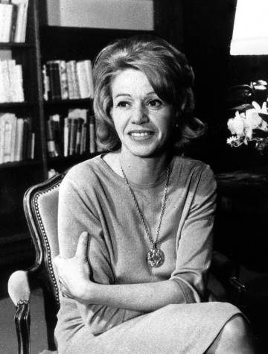
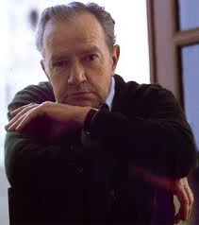
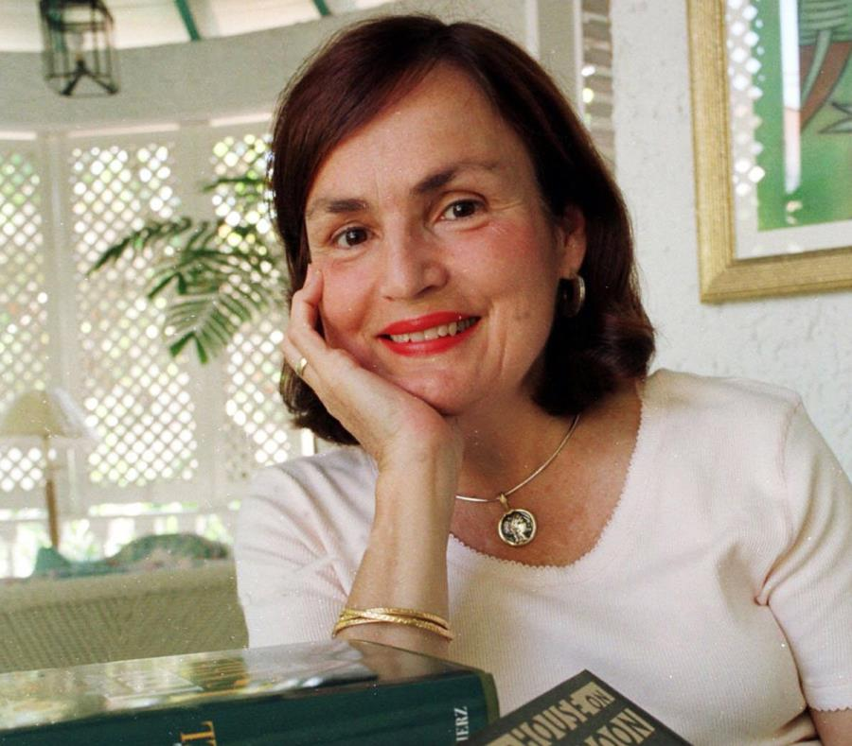
Elena Garro
Luisa Valenzuela
Juan Rulfo
Rosario Ferré

Slide 7
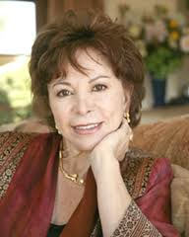
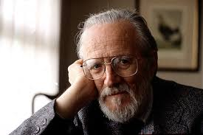
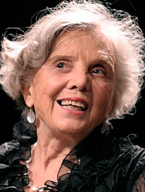
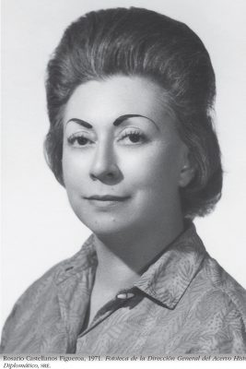
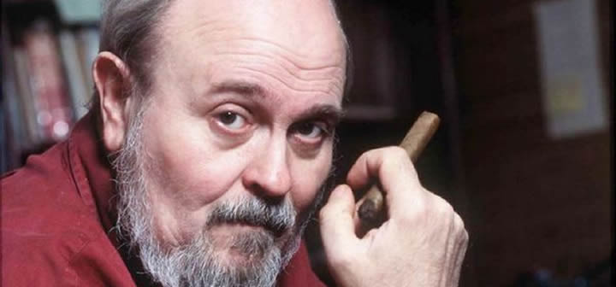
Autores que representan el Post Boom
Isabel Allende
Rosario Castellanos
Laura Esquivel
José Donoso
Elena Poniatowska
Osvaldo Soriano
Entre otros …

Slide 8
Articulo: Rasgos distintivos del “Post-boom” - Daniel Blaustein
Diferencia-directo y simple de la realidad política y socio-cultural latinoamérica temática perseverar fomentar o recuperar las identidades latinoamericanas orden continental, nacional, regional o local. 179 Post boom: Una reacción de exacerbation y una reacción de oposición. 185

Slide 9
Conclusión del grupo
El postboom es una tendencia que representa a muchos autores.
Donde uno como lector se puede identificar.
Los contenidos suelen estar más arraigados en el recuerdo cercano, en la vivencia compartible con el lector (178 y 180)

Slide 10
Preguntas de compresión- Trivia
¿
Por favor saquen sus teléfonos/ computadoras
https://kahoot.com/welcomeback/

